Slide 1
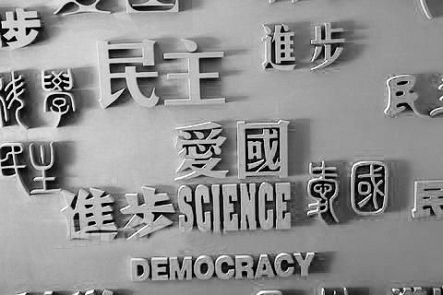
第四单元 新民主主义革命的开始
第12课 新文化运动
人民路初级中学 鲁焕

Slide 2
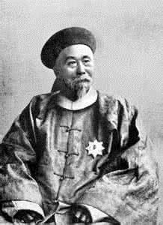
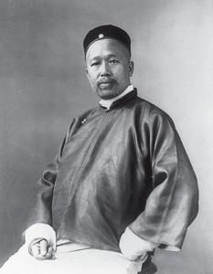
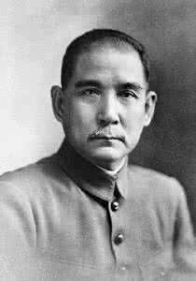
李鸿章
康有为
孙中山
结合图片及所学知识思考，近代中国的有识之士在向西方学习的过程中，已经进行了哪些尝试？

Slide 3
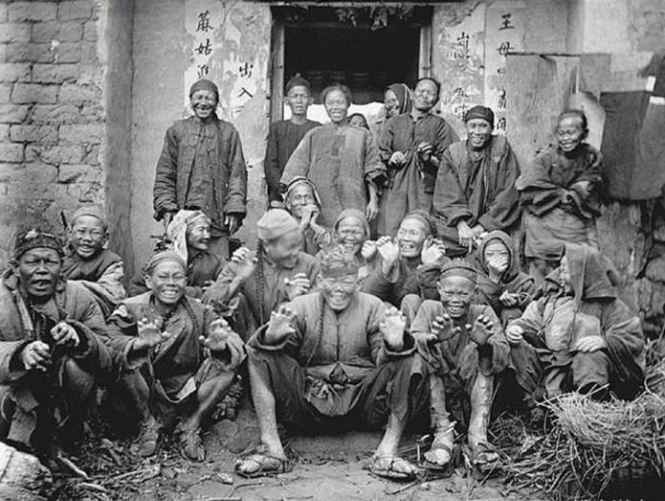
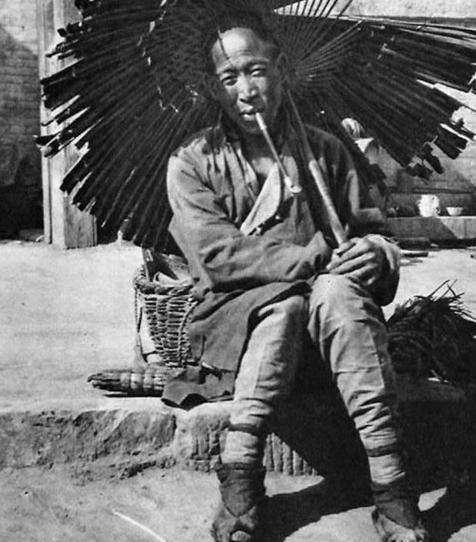
中体西用的洋务运动
技术
君主立宪的戊戌变法
制度
民主共和的辛亥革命
吾国之维新也，复古也，共和也，帝制也，皆政府党与在野党之所主张抗斗，而国民若观对岸之火，熟视而无所动心。
——陈独秀

Slide 4
结合视频《袁世凯祭天》及P56页第一段，说说当时中国社会面临哪些问题？同桌交流1分钟。

Slide 5
一、新文化运动的兴起
1、背景：
政局混乱。中国社会重新陷入政治混乱局面。
旧思想复辟。袁世凯复辟帝制，在思想领域掀起尊孔复古的逆流。
中华民国成立后，有哪些新思想传入？
新思想的传入。中华民国成立后，从西方传入的民主、自由、平等、博爱等思想观念，在当时的知识阶层，尤其是青年学生中产生了越来越强烈的影响。

Slide 6
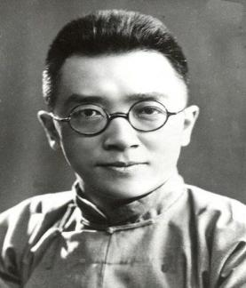
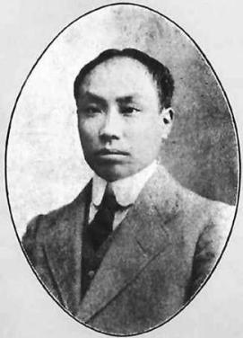
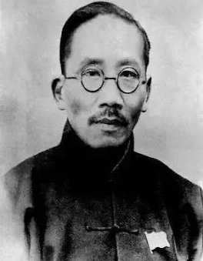
改变中国文化的“三只兔子”先生
1879.10
（属兔）
陈独秀
1868.1
（属兔）
蔡元培
1891.12
（属兔）
胡适
北大文科学长
北大校长
北大教授

Slide 7
欲使共和名副其实，必须改变人的思想，要改变思想，须办杂志。
——1915年陈独秀
1879.10
（属兔）
陈独秀
北大文科学长

Slide 8
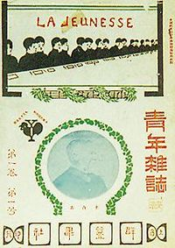
2、开始标志
1915年陈独秀在上海创办《青年杂志》，在创刊号上发表《敬告青年》一文。
法文单词,意思是新青年

Slide 9
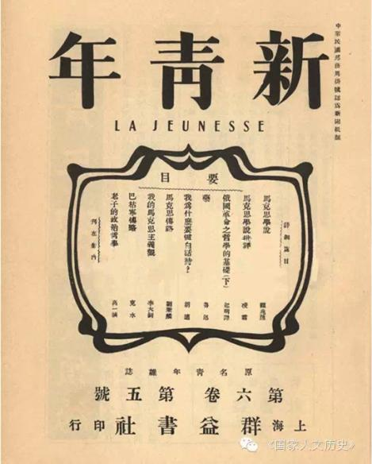
3、主要阵地
《新青年》的发行量从创刊初期的1000册，1917年以后发展到一万五六千册。
——张静庐：《中国近代出版史料》，
中华书局1954年版，p316.

Slide 10
1868.1
（属兔）
蔡元培
北大校长

Slide 11
3、主要阵地
代表人物
陈独秀 | 早年留学日本 | 1917年 任北京大学文科学长 | 《新青年》主编
胡适 | 1910年 赴美留学 | 1917年 任北京大学教授 | 《新青年》 主要撰稿人
李大钊 | 1913年 赴日本留学 | 1918年 任北京大学图书馆主任后兼任教授 | 《新青年》 主要撰稿人
鲁迅 | 1902年 留学日本 | 1920年 任北京大学教授 | 《新青年》 主要撰稿人

Slide 12
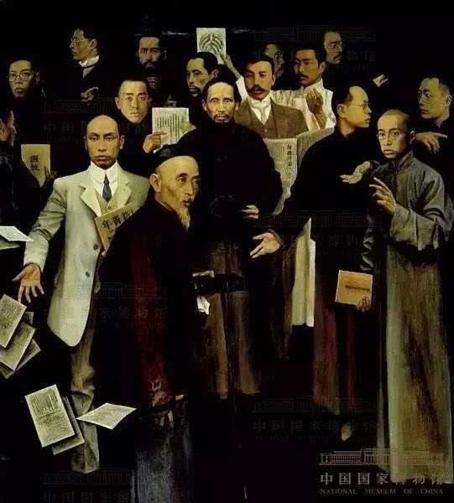
请同学们观察，这些教授们的穿着打扮有什么不同？体现了蔡元培什么样的办学方针？
李大钊
鲁迅
兼容并包
思想自由
胡适
蔡元培
陈独秀
辜鸿铭
Notes:
油画《宽容》，现名《北大钟声》是由著名知青画家画家沈嘉蔚创作的。画上共16人，由左至右是：刘师培、黄侃、沈尹默、陈独秀、胡适、朱希祖、辜鸿铭、马叙伦、蔡元培、李大钊、马幼渔、鲁迅、周作人、钱玄桐、梁漱溟、刘半农。
1917年的北京大学教授，请问新聘教授的装束有何不同？（西装革履、长袍马褂，短发、辫子）北大不仅包容了旧学代表和拖长辫、着异服的前清遗老，也包容了接受传播新文化、新思想的进步青年。正是在这样的大学观和学术观的指导下，北京大学出现了前所未有的学术自由、各派并存、百家争鸣的活跃局面。

Slide 13
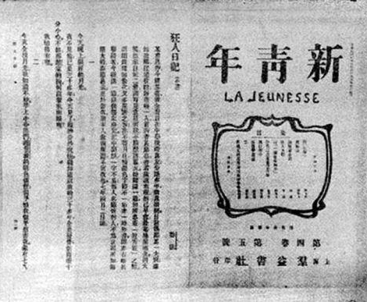
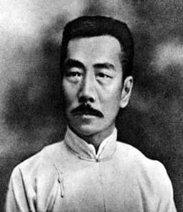
《新青年》读书会之：《狂人日记》
（第四卷第5号）
我翻开历史一查，……歪歪斜斜的每页上都写着“仁义道德”几个字。……满本都写着两个字“吃人” 。
——鲁迅《狂人日记》
鲁迅把批判的矛头
指向了谁？
Notes:
《狂人日记》是鲁迅创作的第一个短篇白话日记体小说，也是中国第一部现代白话文小说，写于1918年4月。该文首发于1918年5月15日4卷5号的《新青年》月刊，后收入《呐喊》集，编入《鲁迅全集》第一卷。

Slide 14
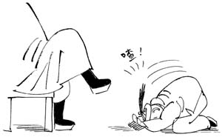
二、新文化运动的主要内容
人教版八年级上册
① 抨击旧道德和旧文化。
旧道德：主要指以三纲五常为中心的孔子之道儒家伦理学说。
三纲：君为臣纲、父为子纲、夫为妻纲。
五常：通常指仁、义、礼、智、信。
维护专制制度

Slide 15
《新青年》读书会之：《敬告青年》
（第一卷第1号）
“近代欧洲之所以优越他族者，科学之兴，其功不在人权之下，若舟车之有两轮焉。……国人而欲脱蒙昧（mèi）时代——则急起直追，当以科学与人权（民主）并重。”
——陈独秀《敬告青年》
陈独秀认为救治国家的两味良药是什么？

Slide 16
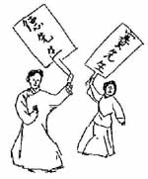
②提倡民主与科学。
（口号）
民主
指西方的资产阶级民主政治。
科学
科学知识、科学精神、科学法则。
DEMOCRACY--民主
SCIENCE--科学

Slide 17
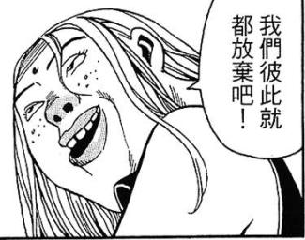
现在各种日报、旬报，虽然出的不少，却都是深文奥义，满纸的之、乎、者、也、矣、焉、哉字眼，没有多读书的人，哪里能够看得懂呢？
——王观泉：《被绑的普米修斯——陈独秀传》
从前有个秀才到村里闲逛，看到一则征婚启事，上面写着：“乌黑头发无麻子脚不大周正”，秀才觉得这姑娘很不错，就把她娶回家了，回家一看，秀才差点就晕过去了。你们知道为什么吗？
乌黑头发，无麻子，脚不大，周正
乌黑，头发无，麻子，脚不大周正

Slide 18
1891.12
（属兔）
胡适
北大教授

Slide 19
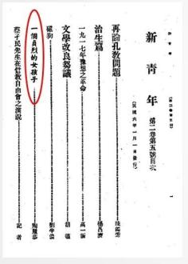
《新青年》读书会之：《文学改良刍议》
（第二卷第5号）
吾以为今日而言文学改良，须从八事入手。八事者何?
一曰，须言之有物。二曰，不摹仿古人。三曰，须讲求文法。四曰，不作无病之呻吟。
……
白话文学之为中国文学之正宗，……吾主张今日作文作诗，宜采用俗语俗字。与其用三千年前之死字，不如用二十世纪之活字。
——胡适《文学改良刍议》
胡适提出了怎样的主张？

Slide 20
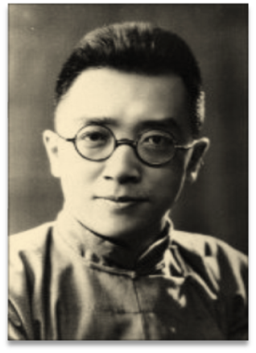
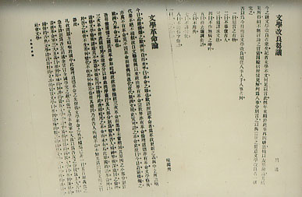
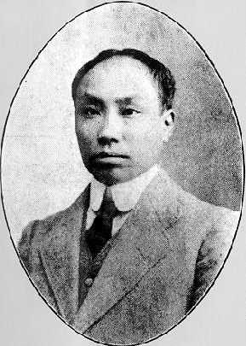
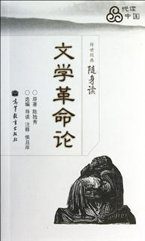
③文学革命。
《文学改良刍议》
文体形式
主张以白话文作为新文学的语言
文体内容
强调写文章须言之有物，不摹仿古人，不作无病之呻吟。
胡适
１９１７年２月发表《文学革命论》。
主张
推倒陈腐、雕琢、艰涩的旧文学，建设新鲜、平易、通俗的新文学。
陈独秀

Slide 21
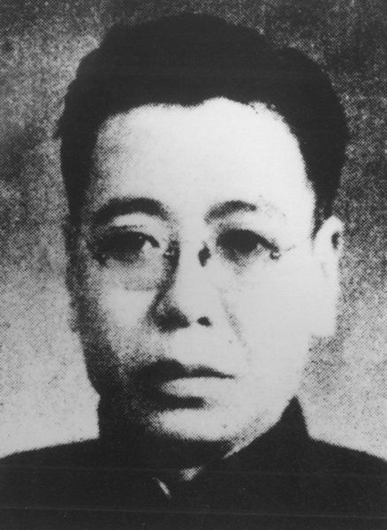
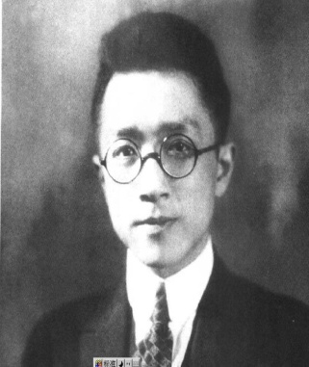
游戏
胡适邀请提倡维护文言文的黄侃先生做官。以“不去”为题，请学生用文言文和白话文各代拟回电……
文
白
之
“才学疏浅，
恐难胜任，
不堪从命。”
“干不了，
谢谢。”
争

Slide 22
三、新文化运动的意义
1913年，江苏第一师范招生，应考者三百余人。校长杨月如先生嘱各举崇拜人物。统计结果如下：
——《考师范之笑话》
上海《时报》
1、接受了一次民主与科学的洗礼
为五四运动起了思想宣传和铺垫的作用
1923年12月11日，北京大学25周年纪念日，崇拜人物民意测检结果：
——张静如《中国现代社会史》
姓名 | 票数
陈独秀 | 173
蔡元培 | 153
胡适 | 45
李大钊 | 25
孔子 | 1
被崇拜者 | 崇拜人数
孔子 | 153
孟子 | 61
Notes:
材料 美国学者莫里斯认为，聚集在《新青年》周围的知识分子的重要性是很难估价的。他们的著作铸成了一代年轻学生的信仰和和态度，1919年五四运动后，这些学生是政治上的生力军，并成为现代中国革命的领导者。

Slide 23
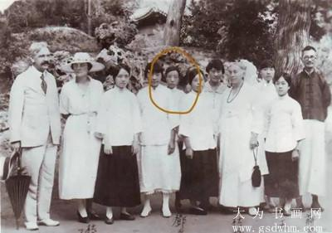
1920年，北京大学首次招收9名女生入学，开创了中国国立大学男女同校的先例。
2、动摇了封建道德礼教的统治地位
冲破大学女禁第一人——邓春兰
Notes:
那个年代很多新女性“发现了自己” ……女学生已经开始觉悟，抵制学校开设的‘列女传’。在操场的树荫下，在宿舍里，他们常常聚在一起，争得面红耳赤，后来由争论变成抗婚、逃婚，以实际行动反抗旧礼教，争取婚姻自由。
李欣淑幼年时，父为其订了亲，未婚夫不幸去世，父母准备叫她守“望门寡”。李欣淑在女校念过书，不满这种包办婚姻，因而反抗出走，到北京工读。她说：“我于今决计尊重我个人的人格，积极的和环境奋斗，向光明的人生大路前进。”——1919年末长沙《大公报》

Slide 24
《新青年》像春雷初动一般惊醒了整个时代的青年。……一些青年……打碎了身上的枷锁，歌唱着冲出了封建的堡垒。
——《五四运动回忆录》
3、一次伟大的思想解放运动
Notes:
材料 美国学者莫里斯认为，聚集在《新青年》周围的知识分子的重要性是很难估价的。他们的著作铸成了一代年轻学生的信仰和和态度，1919年五四运动后，这些学生是政治上的生力军，并成为现代中国革命的领导者。

Slide 25
反思
陈独秀说：“应毁全国已有之孔庙而罢其祀”。
鲁迅说：“中医不过是有意无意的骗子。”
吴虞提出应该把旧书籍都丢到茅房里。
对于中国传统文化的看法有一定的片面性。
Notes:
材料 美国学者莫里斯认为，聚集在《新青年》周围的知识分子的重要性是很难估价的。他们的著作铸成了一代年轻学生的信仰和和态度，1919年五四运动后，这些学生是政治上的生力军，并成为现代中国革命的领导者。

Slide 26
我们应如何看待儒家传统文化？
古代
近代
现代
三纲：君为臣纲
父为子纲
夫为妻纲
社会主义核心价值观
富强 民主 文明 和谐
自由 平等 公正 法治
爱国 敬业 诚信 友善
五常：仁、义、礼、智、信
取其精华，去其糟粕。改革创新，与时俱进

Slide 27
近代化探索专题小结
探索 | 阶级阶层 | 代表人物 | 口号 | 学习内容 | 性质
洋务 运动 | 农民阶级 洋务派 | 中央：李鸿章； 地方：曾国藩、奕䜣、张之洞、左宗棠 | 前期：求富 后期：自强 | 西方先进 思想文化 | 统治集团 _____运动
戊戌 变法 | 资产阶级 革命派 | _____、梁启超、谭嗣同等 | 维新变法 | 西方 民主共和制 | 资产阶级 _____运动
武昌 起义 | 资产阶级 维新派 | _____、黄兴等 | 民主、科学 | 西方 君主立宪制 | 资产阶级 _____革命
新文化 运动 | 先进 知识分子 | _____、蔡元培、胡适、李大钊、鲁迅 | 民主、共和 | 西方先进 科学技术 | 伟大的 _____运动
奕䜣
地主阶级
自强
李鸿章
求富
科学技术
自救
康有为
维新
君主立宪
改良
辛亥
革命
孙中山
共和
革命
民主共和
民主
陈独秀
科学
思想文化
思想解放

